Slide 1
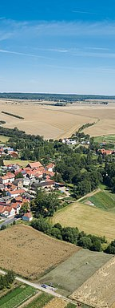
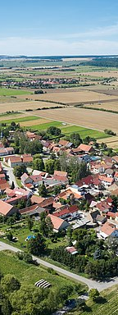
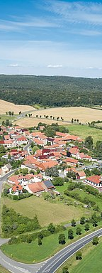

DORFENTWICKLUNG
IN DER
DORFREGION FORSTBERG
GRABE SAALFELD WINDEBERG
FÖRDERSCHWERPUNKT 2025 BIS 2029
Erstellt durch die Stadtverwaltung Mühlhausen Fachbereich 7 Stadtentwicklung und Bauordnung
GRABE
SAALFELD
WINDEBERG
Stand September 2026

Slide 2
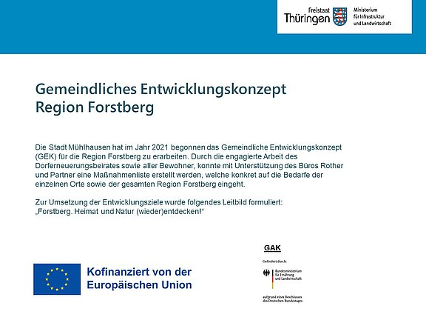
Dorfregion Forstberg
▸ Drei Orte bilden eine gemeinsame Dorfregion
• Grabe, Saalfeld und Windeberg wurden 2024 als Dorfregion Forstberg in das Programm der Dorferneuerung und Dorfentwicklung aufgenommen.
• Der Förderzeitraum läuft von 2025 bis 2029. In dieser Zeit können sowohl kommunale als auch private Vorhaben eine Förderung erhalten, wenn die jeweiligen Voraussetzungen erfüllt sind.
▸ Gemeinsames Ziel
• Lebenswerte Ortskerne, bewahrte Baukultur und eine zukunftsfähige Entwicklung der drei Ortsteile.
Stand September 2026
Dorfregion Forstberg
2

Slide 3
Ziele der Dorfentwicklung
▸ Die Förderung stärkt Ortsbild und Lebensqualität
• Die Dorfentwicklung verbindet den Erhalt des Bewährten mit neuen Nutzungen und einer zeitgemäßen Entwicklung.
• Charakteristische Ortsbilder und historische Bausubstanz erhalten
• Wohnverhältnisse, Arbeitsmöglichkeiten und das tägliche Leben verbessern
• Leerstände wieder nutzen und die Innenentwicklung stärken
• Dorfkerne, Freiräume, Natur und gemeinschaftliches Leben weiterentwickeln
Stand September 2026
Dorfregion Forstberg
3

Slide 4
Antragsberechtigung
▸ Wer kann Fördermittel beantragen
▸ Kommunale Vorhaben
▸ Private Vorhaben
• Gemeinden
• Privatpersonen
• Vereine
• Unternehmen
▸ Voraussetzung
• Eigentum, Erbbaurecht oder ein mehrjähriger Nutzungsvertrag mit mindestens 15 Jahren Laufzeit.
Stand September 2026
Dorfregion Forstberg
4

Slide 5
Förderkonditionen
▸ Die wichtigsten Werte auf einen Blick
35 %
30.000 Euro
7.500 Euro
Private Vorhaben
der förderfähigen Bruttoausgaben
Höchstbetrag
je Gebäude oder Objekt
Mindestinvestition
darunter keine Bezuschussung
▸ Weitere Förderquoten
▸ Wichtig
• Unternehmen bis 35 % der förderfähigen Nettoausgaben
Förderfähigkeit und Förderhöhe werden für jedes Vorhaben einzeln geprüft. Die Entscheidung trifft das TLLLR.
• Gemeinnützige Vereine bis 65 % der förderfähigen Bruttoausgaben
• Gemeinden bis 65 % der förderfähigen Bruttoausgaben
Stand September 2026
Dorfregion Forstberg
5

Slide 6
Mögliche Fördergegenstände
▸ Private Vorhaben können Gebäude und Freiflächen stärken
▸ Dächer
▸ Fassaden
Dacheindeckung, Dachgauben, Entwässerung und Schornsteinköpfe in regionaltypischer Ausführung
Putz, Dämmung, Farbfassung, Fachwerk und ortsbildprägende Gestaltungselemente
▸ Fenster, Türen und Tore
▸ Hof und Grünflächen
Erhalt oder Erneuerung in passenden Proportionen, Materialien und Teilungen
Treppen, Einfriedungen, Natursteinpflaster, Hofgestaltung und Entsiegelung
▸ Umnutzung
▸ Einzelfallprüfung
Neue Nutzung für leerstehende ehemalige landwirtschaftliche Gebäude
Die konkrete Förderfähigkeit wird vor Antragstellung fachlich geprüft
Stand September 2026
Dorfregion Forstberg
6

Slide 7
Unterlagen zur Antragstellung
▸ Vollständige Unterlagen erleichtern die Prüfung
• Vollständig ausgefüllter Förderantrag
• Eigentumsnachweis
• Aktuelle und aussagekräftige Fotos
• Bescheinigung in Steuersachen
• Drei vergleichbare Angebote je Gewerk
• Erforderliche Genehmigungen und Erlaubnisse
• Lageplan mit Kennzeichnung des Objektes
• Finanzierung und weitere Erklärungen
▸ Rother & Partner unterstützt bei der Zusammenstellung der Unterlagen.
Stand September 2026
Dorfregion Forstberg
7

Slide 8
Antragsverfahren
▸ Der Weg von der Beratung bis zur Entscheidung
1
Frau Malecki frühzeitig kontaktieren
Erste Idee und Beratungsbedarf klären
2
Kostenfreie Beratung und Besichtigung
Vorhaben, Gestaltung und nächste Schritte besprechen
3
Unterlagen und Angebote vorbereiten
Fotos, Nachweise und Genehmigungen zusammenstellen
4
Online Antrag über PORTIA einreichen
Für Vorhaben 2027 spätestens bis 15. Januar 2027
5
Prüfung durch das TLLLR
Die Bewilligungsbehörde entscheidet über die Förderung
6
Erst nach Bewilligung beginnen
Umsetzen, belegen und anschließend abrechnen
Stand September 2026
Dorfregion Forstberg
8

Slide 9
Digitale Antragstellung
▸ PORTIA erfordert eine rechtzeitige digitale Vorbereitung
▸ Seit August 2025 erfolgt die Antragstellung grundsätzlich online.
▸ Unterstützung beim TLLLR
• BundID Konto und persönliche Identifikation vorbereiten
Fachliche Fragen
0361 574062 999
laendlicherraum@tlllr.thueringen.de
• Personalausweis mit aktivierter Online Funktion bereithalten
• NFC fähiges Smartphone mit AusweisApp2 oder Kartenlesegerät nutzen
Technische Fragen
• Im PORTIA Portal anmelden und den Antrag vollständig übermitteln
0361 574013 333
portia.post@tlllr.thueringen.de
▸ Ausnahmen von der digitalen Antragstellung können bei wirtschaftlicher oder persönlicher Unzumutbarkeit möglich sein.
Stand September 2026
Dorfregion Forstberg
9

Slide 10
Wichtig vor der Umsetzung
▸ Vor dem Zuwendungsbescheid darf nichts beauftragt oder gekauft werden
• Handwerkerverträge und Materialkäufe gelten bereits als Maßnahmenbeginn
• Private Eigenleistungen und reiner Materialerwerb werden nicht gefördert
• Auflagen und Bedingungen des Zuwendungsbescheides sind einzuhalten
• Auszahlung erfolgt nach Fertigstellung und prüfbarer Abrechnung
▸ Stadt und Planungsbüro geben keine Förderzusage. Die verbindliche Entscheidung trifft das TLLLR.
Stand September 2026
Dorfregion Forstberg
10

Slide 11
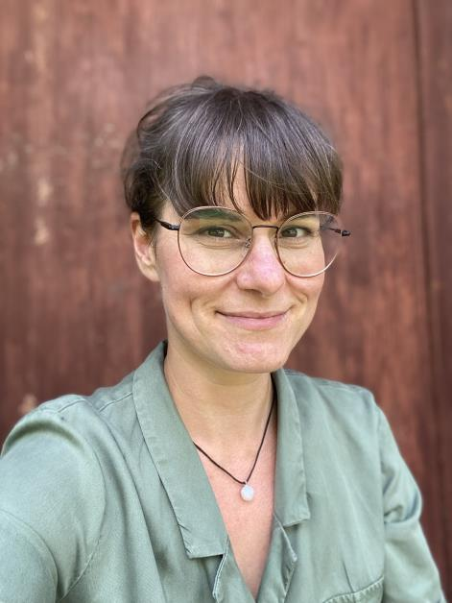

Kostenfreie Beratung
▸ Anne Malecki ist Ihre Ansprechpartnerin
Anne Malecki
M.Sc. Landschaftsplanerin
Rother & Partner Ingenieurgesellschaft mbH
Papiermühlenweg 8
99974 Mühlhausen
03601 48210
anne.malecki@ing-rother-partner.de
Stadtverwaltung Mühlhausen
Fachbereich 7
Ratsstraße 25
99974 Mühlhausen
03601 452329
Stadtentwicklung-Bauordnung@muehlhausen.de
▸ Unterstützung bei Gestaltung, Unterlagen, Angeboten, Antragstellung und Abrechnung.
Stand September 2026
Dorfregion Forstberg
11

Slide 12
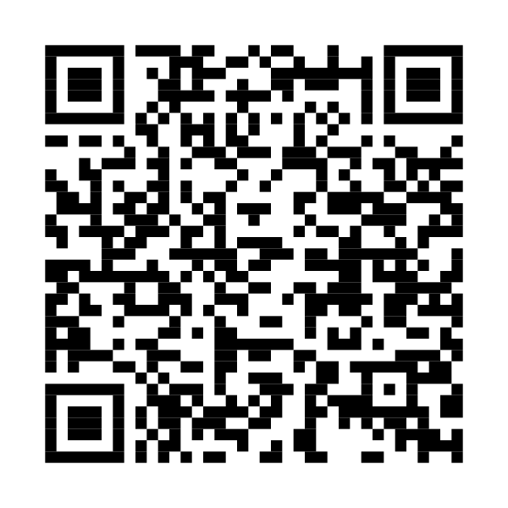
Ihr nächster Schritt beginnt mit einem Gespräch
Planen Sie ein Vorhaben in Grabe, Saalfeld oder Windeberg, sprechen Sie Frau Malecki bitte frühzeitig an.
Mehr Informationen
muehlhausen.de
Dorferneuerung Mühlhausen Nord
Beratung ist kostenfrei. Eine Förderung wird erst nach Prüfung und Entscheidung durch das TLLLR verbindlich.
Erstellt und herausgegeben von der Stadtverwaltung Mühlhausen
Stand September 2026

